Slide 1

TEATRO FOX
ST. LOUIS · MISURI · EEUU

Slide 2
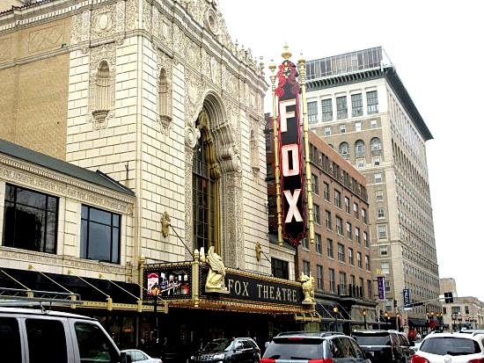
Notes:
2

Slide 3
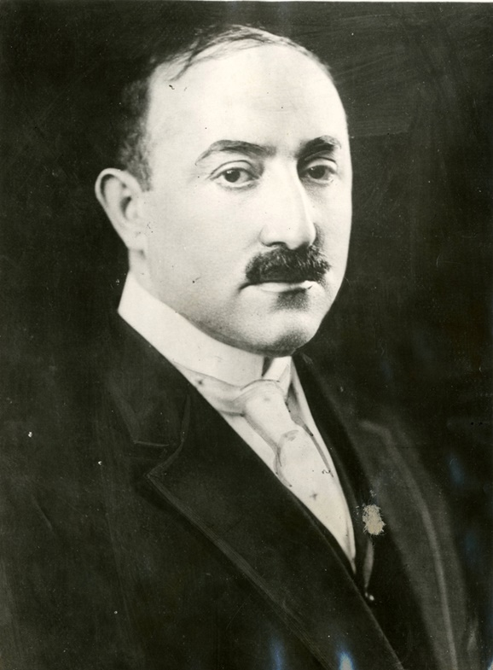
El Teatro Fox, un antiguo palacio de la película, es un centro de artes escénicas situado en 527 N. Grand Blvd. en St. Louis, Missouri. También conocido como "The Fabulous Fox", está situado en el distrito de artes del área del Grand Center en Midtown St. Louis, una calle al norte de la Universidad de Saint Louis . Se inauguró en 1929 y fue completamente restaurado en 1982.
El Fox fue construido en 1929 por el pionero del cine William Fox como un escaparate para las películas de Fox Film Corporation y elaborados espectáculos teatrales. Formaba parte de un grupo de cinco espectaculares Fox Theatres construidos por Fox a finales de la década de 1920. Los otros fueron los Fox Theatres en Brooklyn, Atlanta, Detroit y San Francisco. Cuando el teatro abrió el 31 de enero de 1929, se informó que era el segundo teatro más grande de los Estados Unidos, con 5.060 asientos. Fue uno de los principales cines de St. Louis durante la década de 1960 y ha sobrevivido para convertirse en un lugar versátil para las artes escénicas.
William Fox

Slide 4
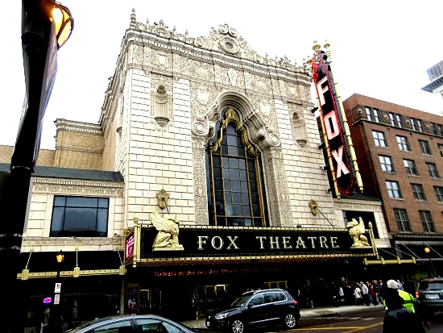
Notes:
4

Slide 5
El Fox fue diseñado por un arquitecto especializado en teatros, C. Howard Crane, en una mezcla ecléctica de motivos decorativos asiáticos a veces llamados siameses bizantinos. El interior es el gemelo arquitectónico de otro Fox Theatre construido en Detroit en 1928. William Fox apodó al estilo el "Estilo Eve Leo" en homenaje a su esposa, quien decoró el interior con muebles, pinturas y esculturas que había comprado en sus viajes al extranjero. El Teatro Fox cerró en marzo de 1978 y fue comprado por Fox Associates en 1981. Fue restaurado y reabrió en septiembre de 1982 con 4.192 espectadores más 234 en el Fox Club privado.

Slide 6
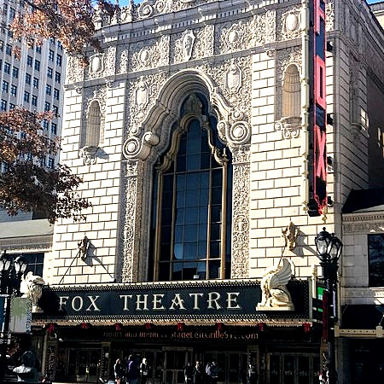

Slide 7
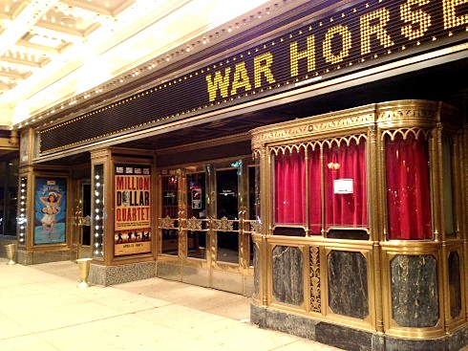

Slide 8
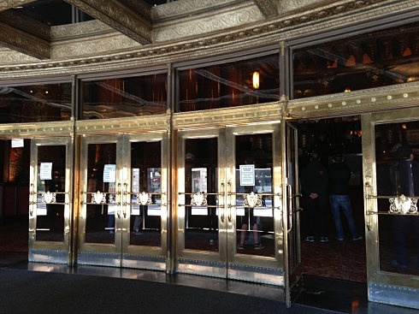

Slide 9
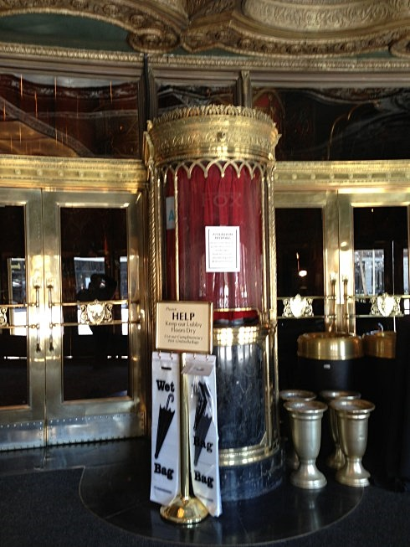

Slide 10
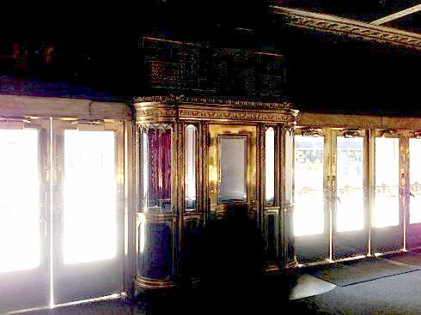

Slide 11
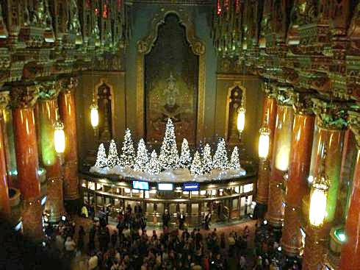

Slide 12
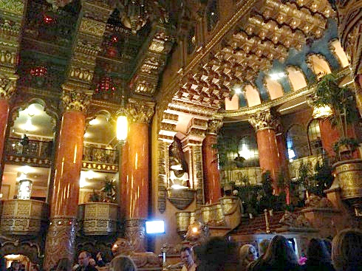

Slide 13
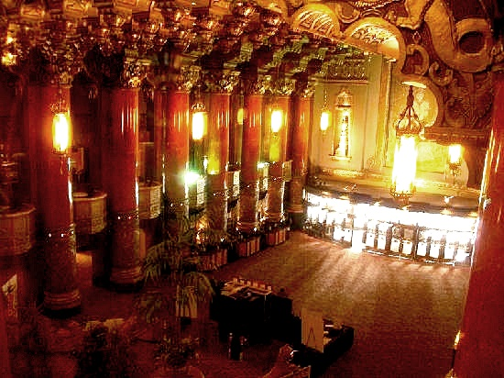

Slide 14
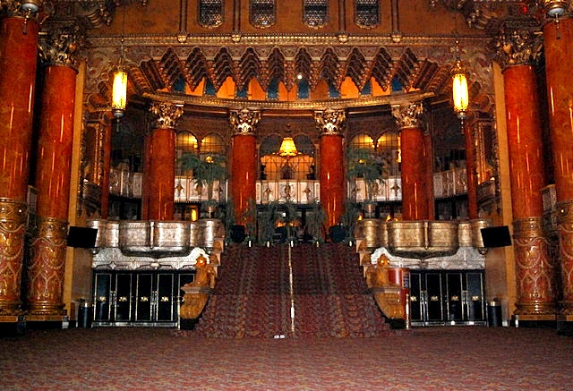

Slide 15
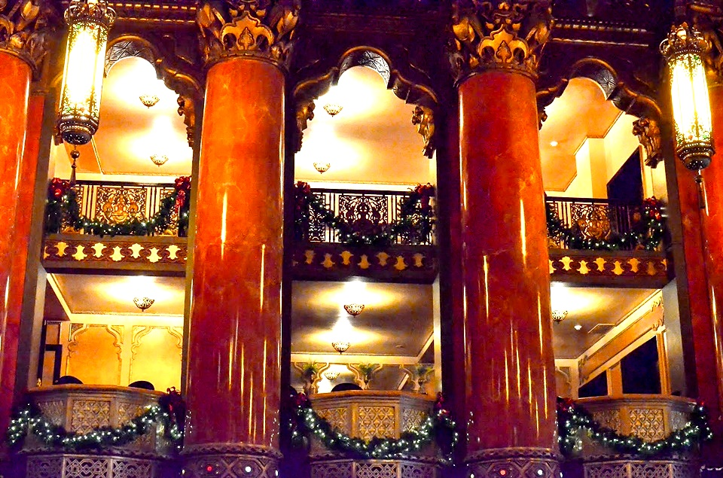

Slide 16
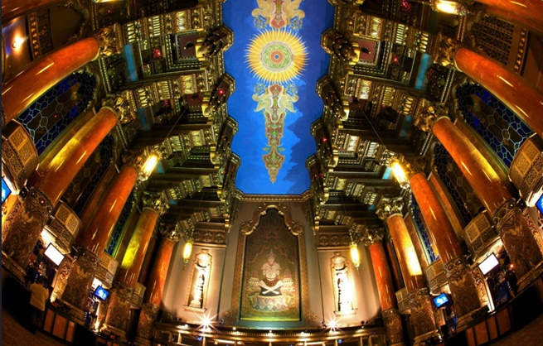

Slide 17
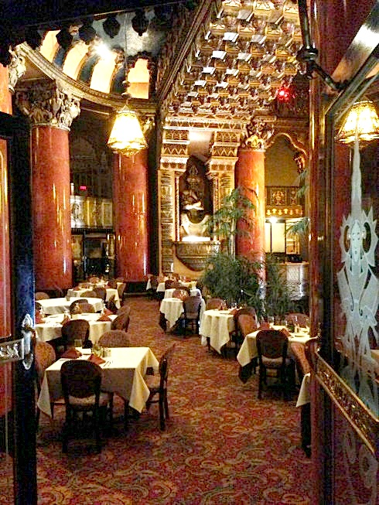
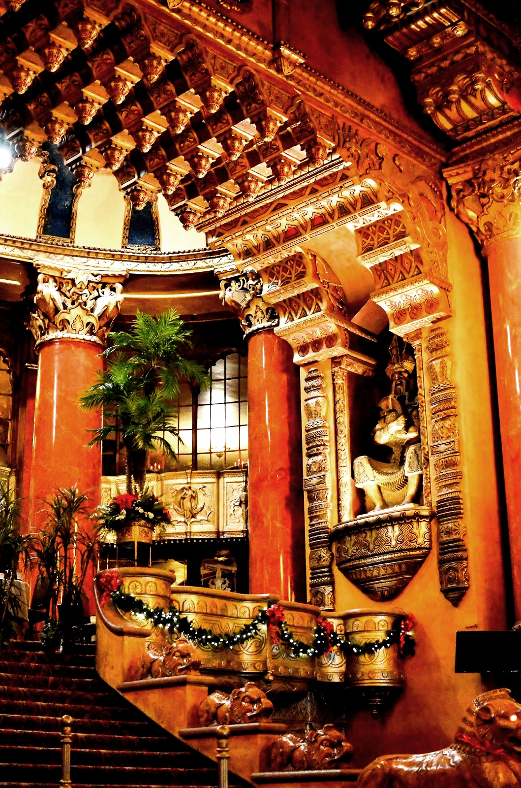

Slide 18
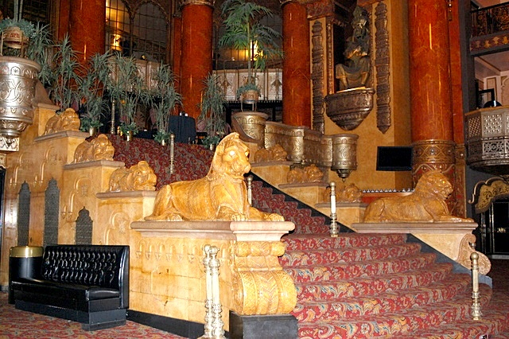

Slide 19
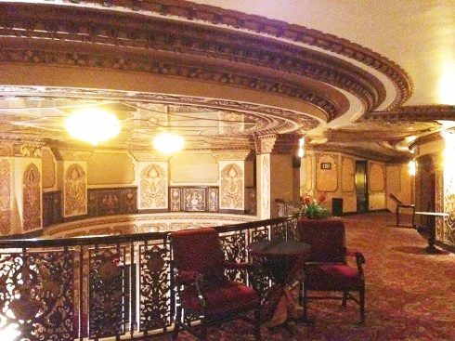

Slide 20
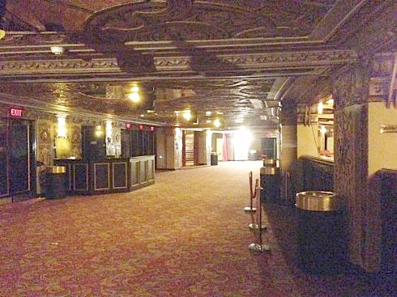

Slide 21
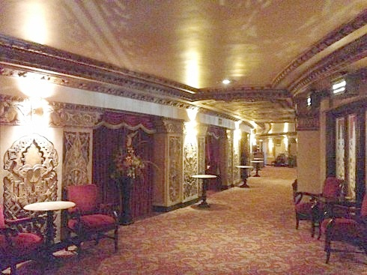

Slide 22
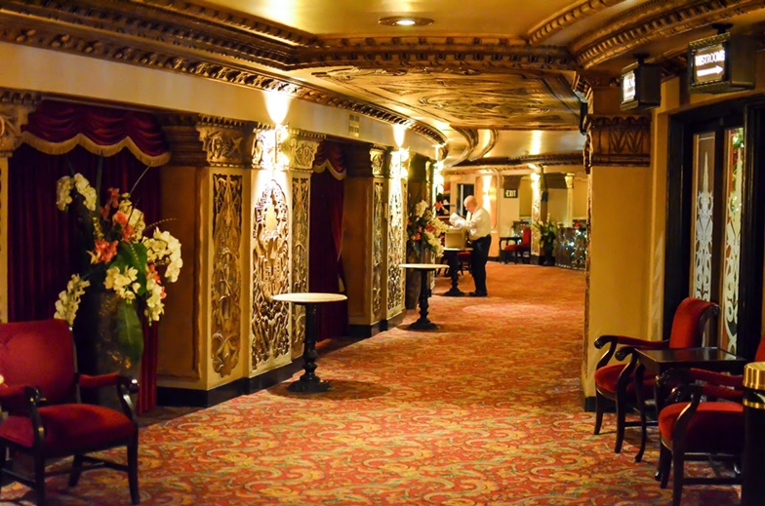

Slide 23
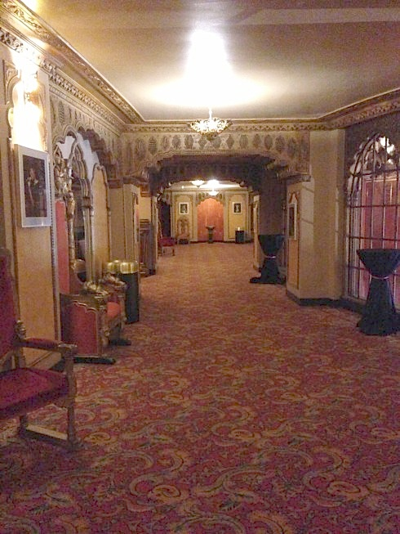
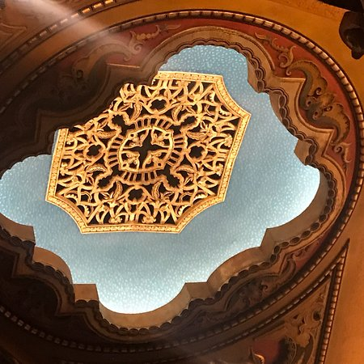

Slide 24
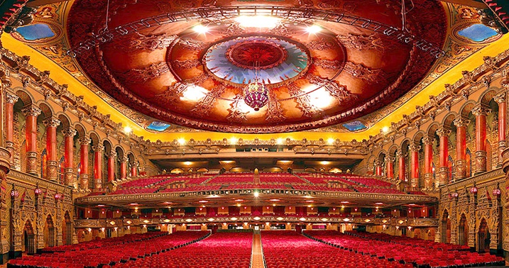

Slide 25
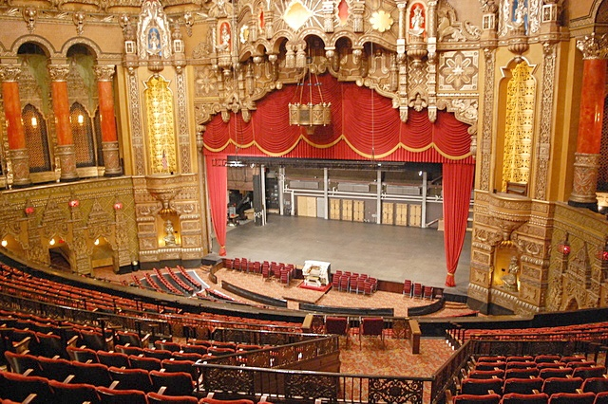

Slide 26
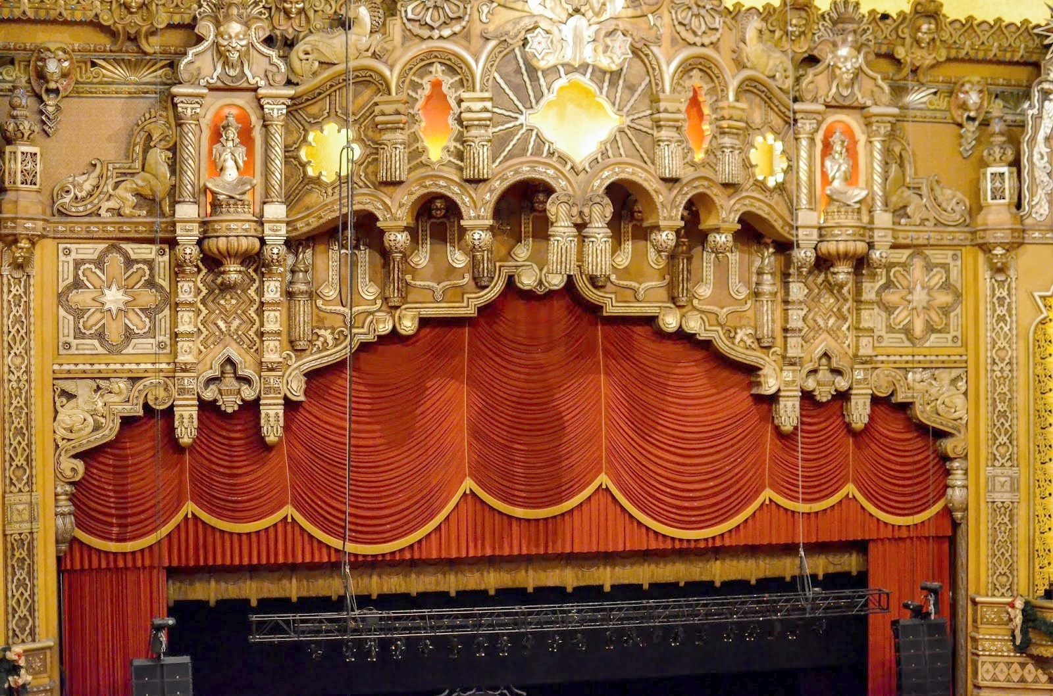

Slide 27
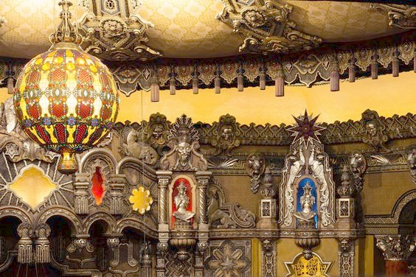

Slide 28
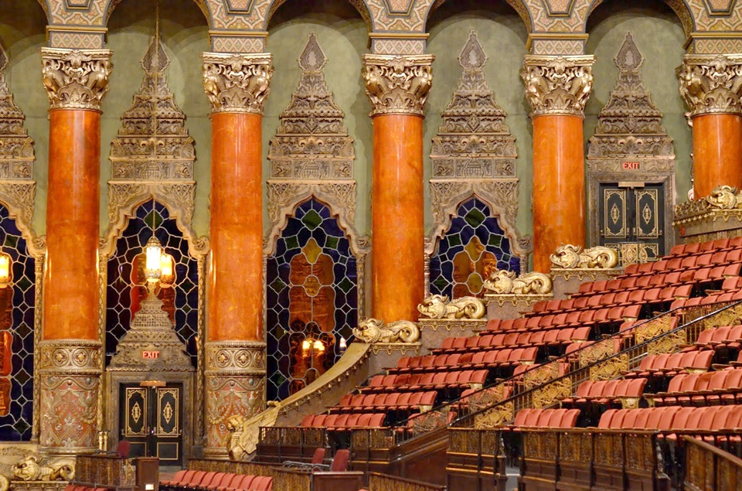

Slide 29
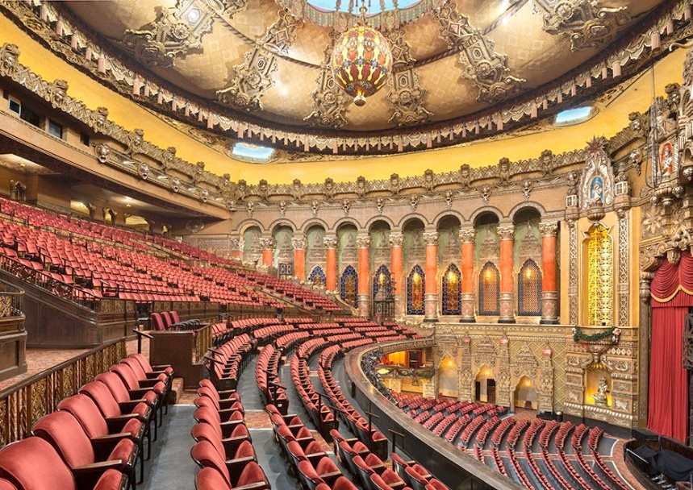

Slide 30
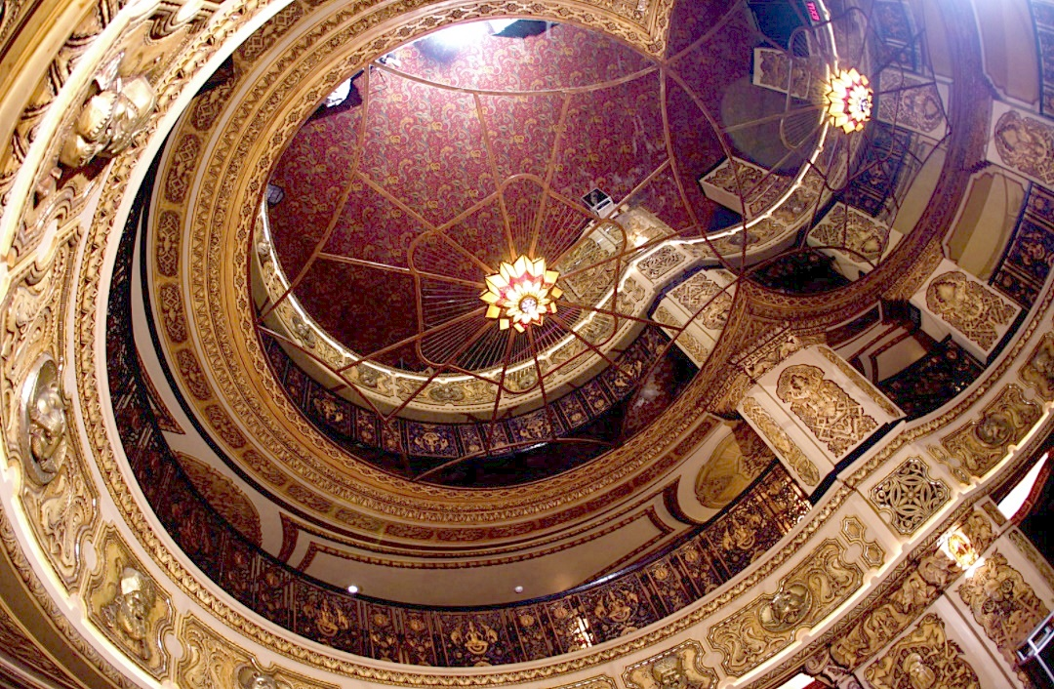

Slide 31
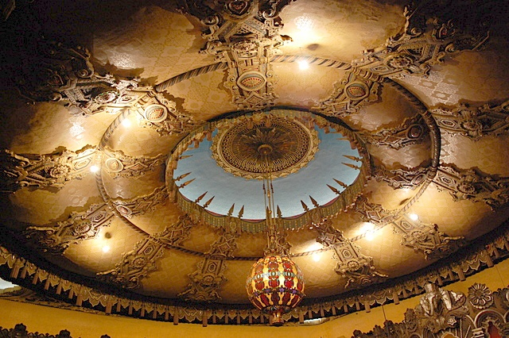

Slide 32
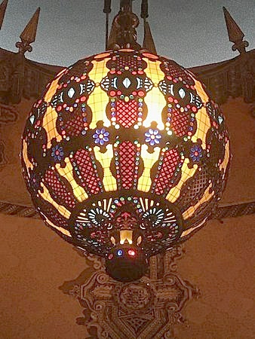

Slide 33
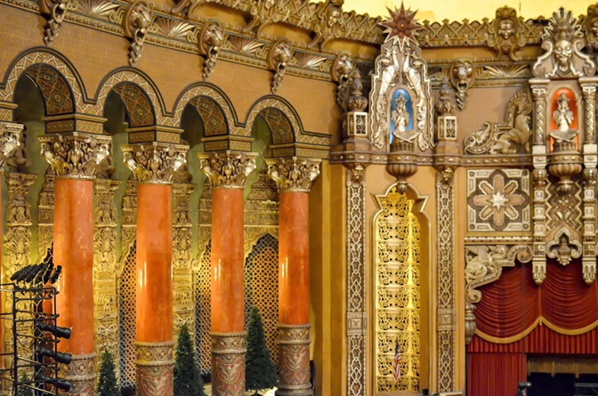

Slide 34
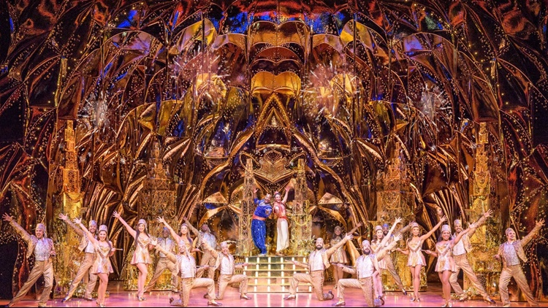

Slide 35
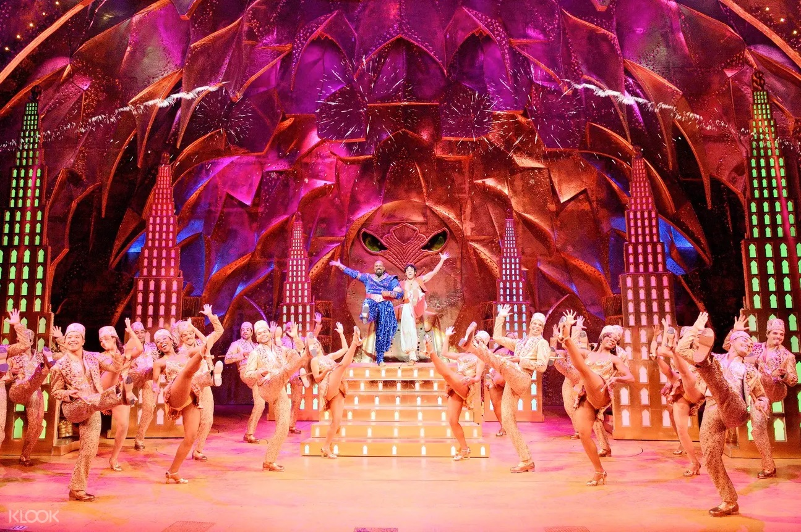

Slide 36
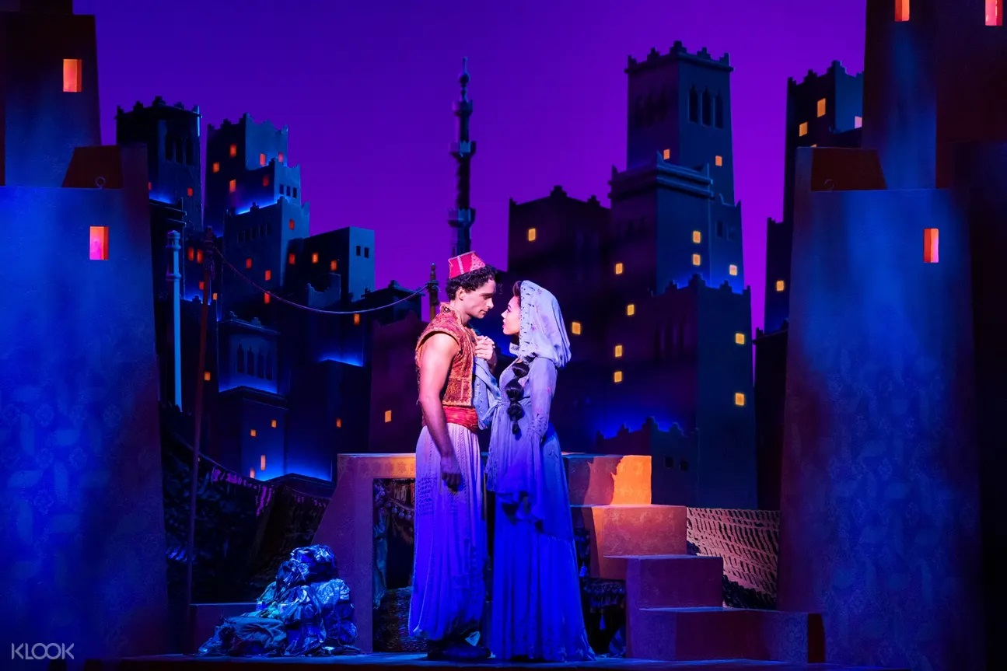

Slide 37
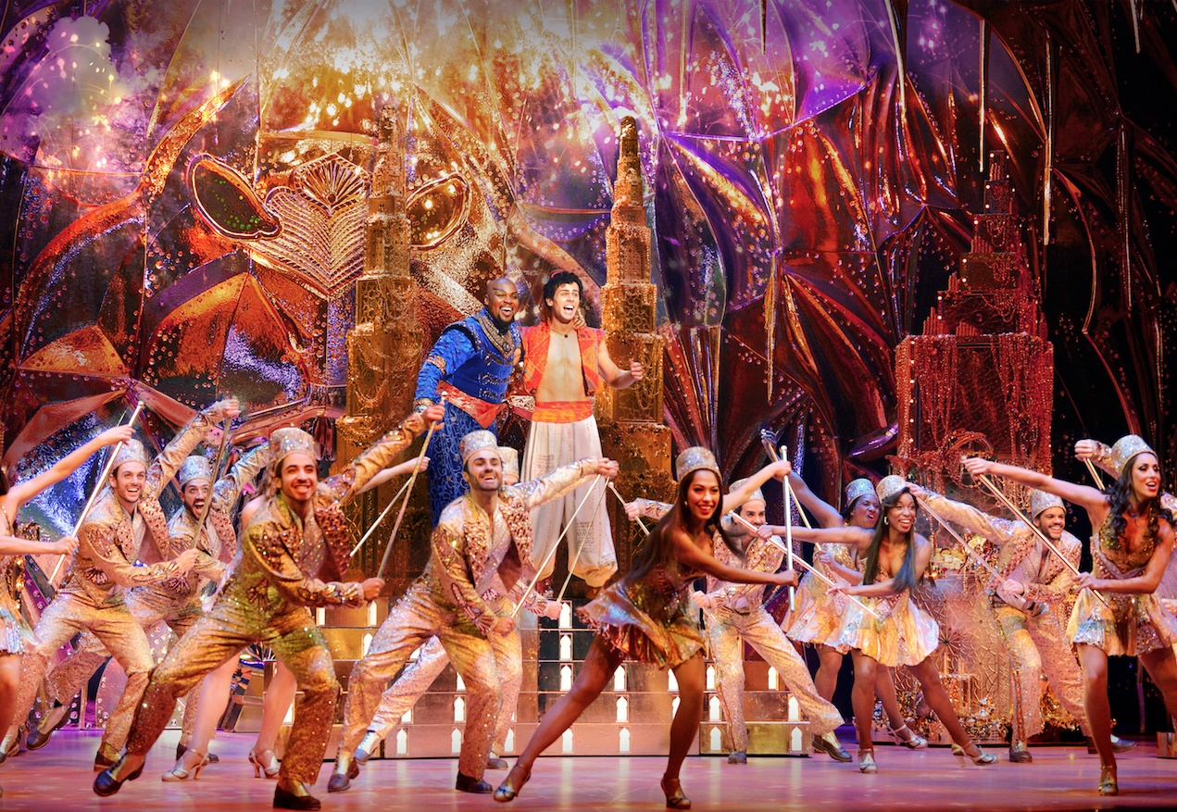

Slide 38
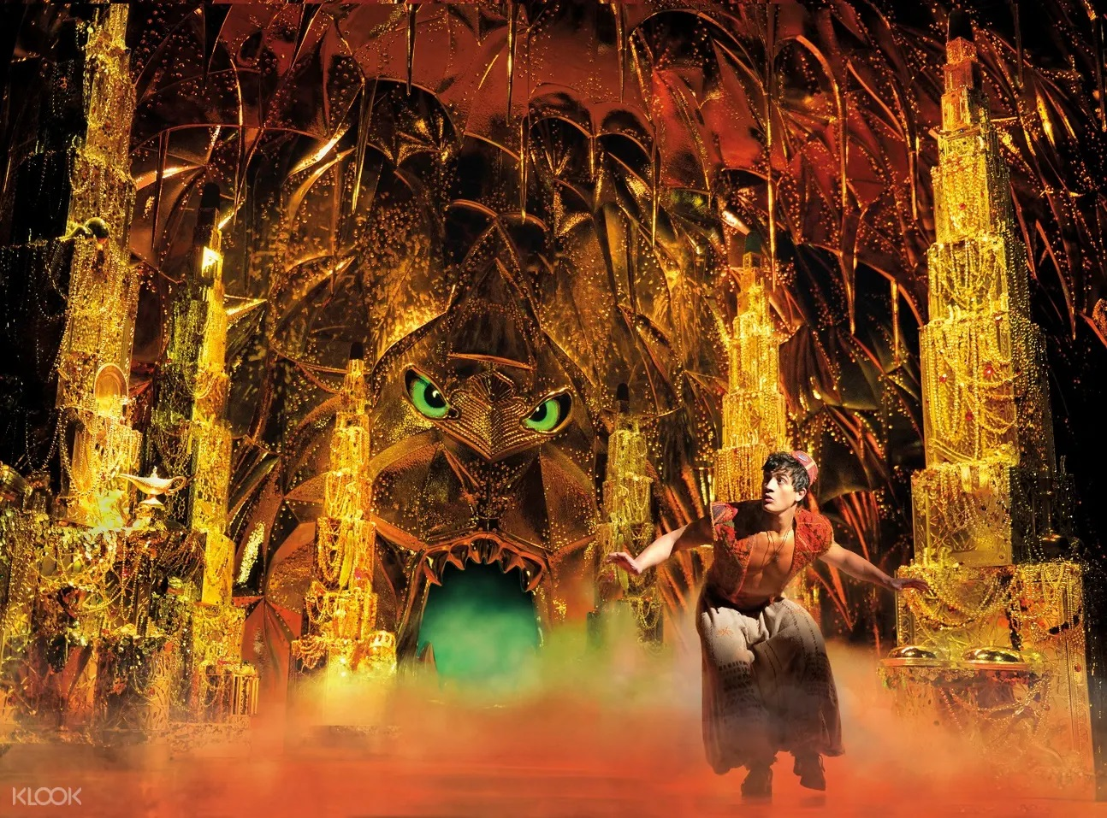

Slide 39
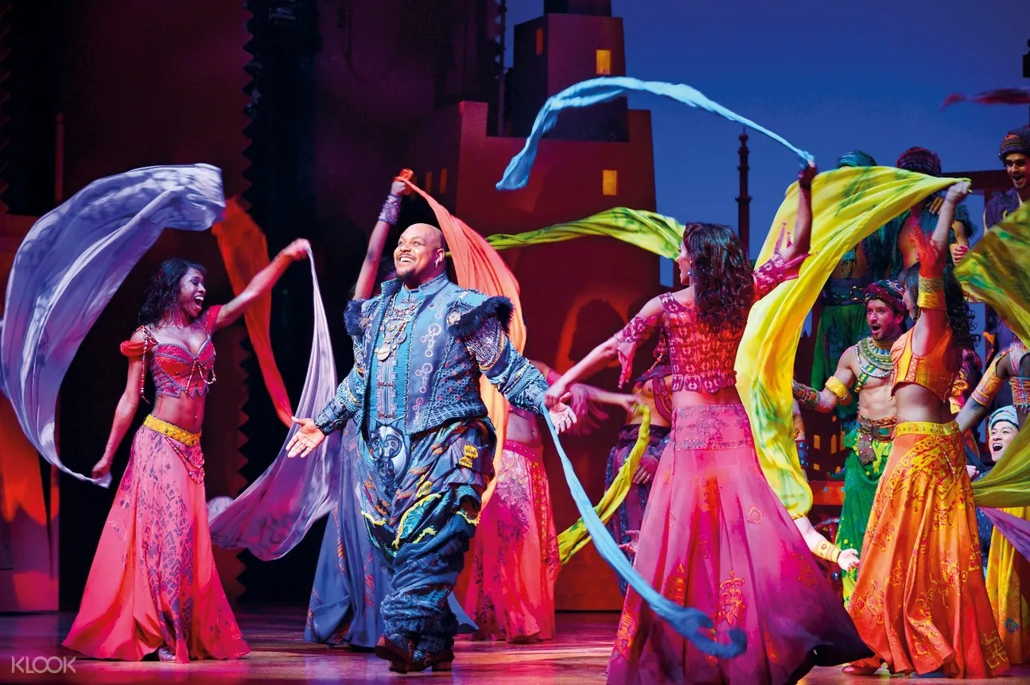

Slide 40
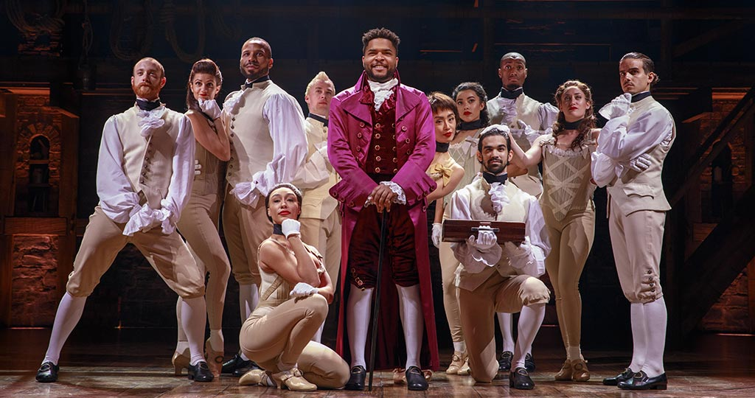

Slide 41
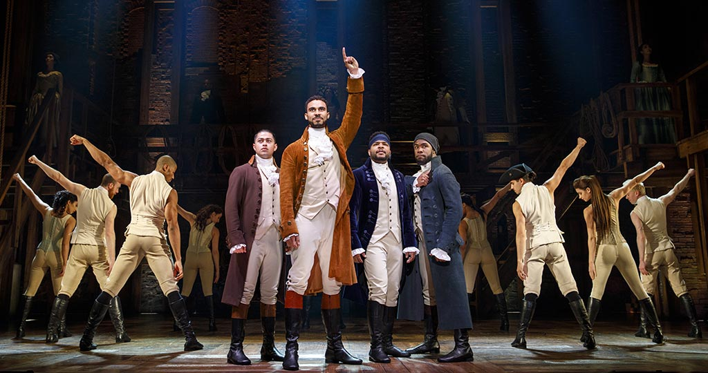

Slide 42
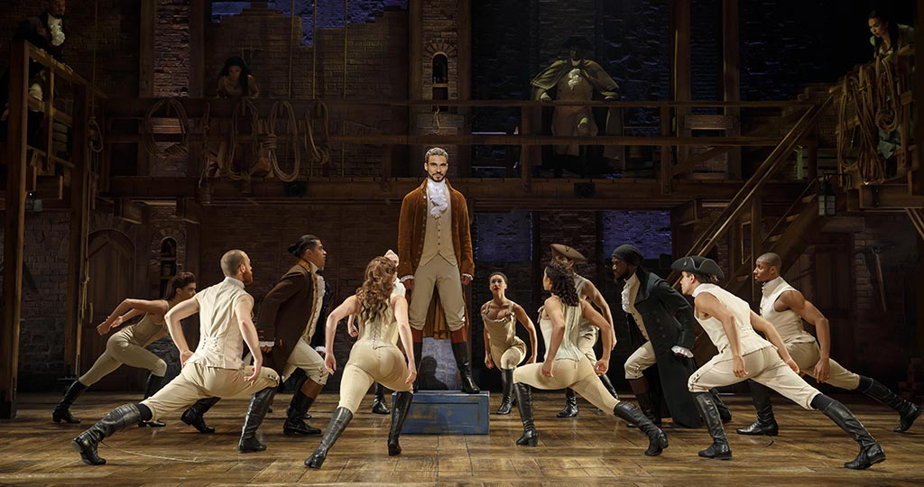

Slide 43
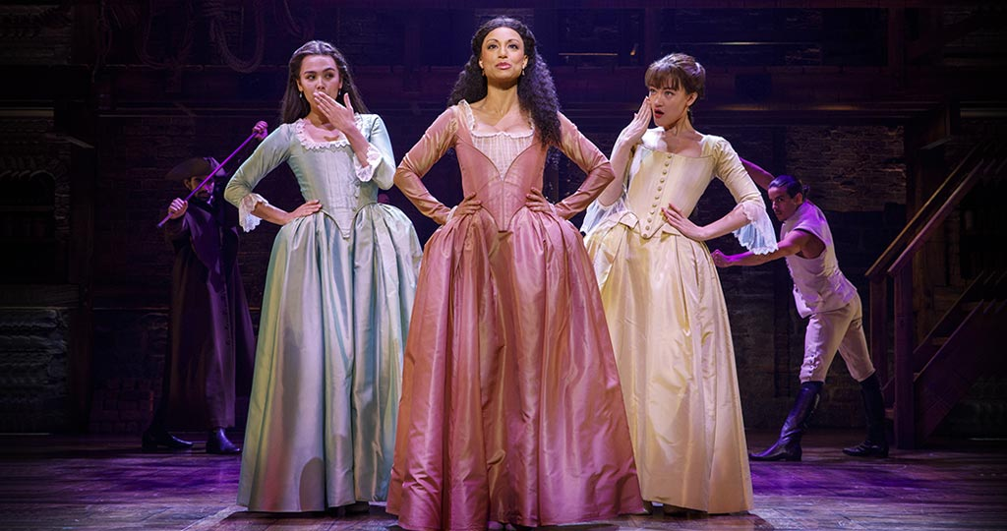

Slide 44
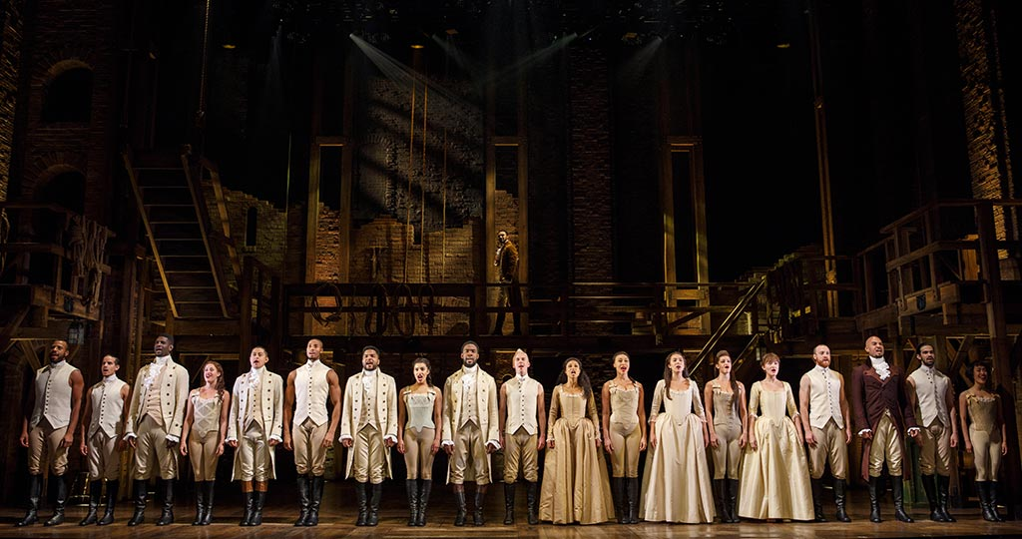

Slide 45
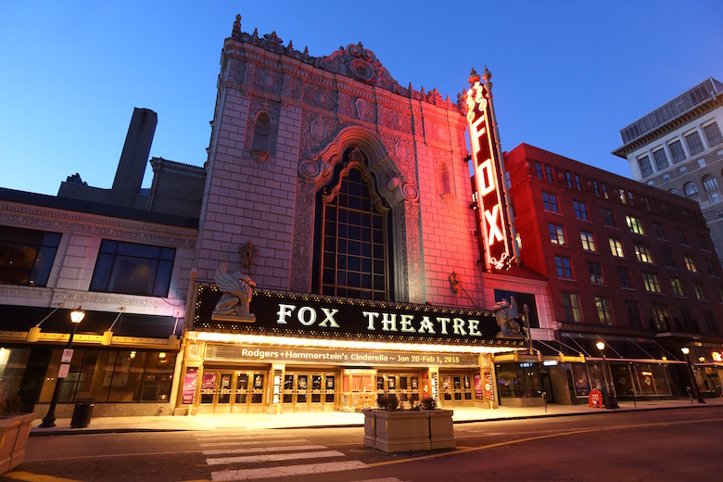

Slide 46


Slide 47

GRACIAS POR TU VISITA
Y QUE TENGAS UN BUEN DÍA
VICTOR NOVELLÓN

Slide 48







¿Te ha gustado?
Puedes ver más entrando
Aquí
Además puedes recibir powerpoints en tu correo electrónico suscribiéndote aquí:

